Slide 1
ОНЛАЈН ПРОЈЕКАТ У СУСРЕТ УСКРСУ
МАРИНА МАЛЕШ,
проф. српског језика и књижевности,
ШОСО „Милан Петровић“, Нови Сад
Магија је у рукама наставника, мај 2020.

Slide 2
ЦИЉ, ВРЕМЕ, УЧЕСНИЦИ
ЦИЉЕВИ:
Да се међу ученицима одржи и ојача осећај припадности школи, који се развијао и неговао више година уназад, током школских година, а посебно у време великих празника.
Да се развије и учврсти осећај припадности ужој и широј друштвеној заједници у време пандемије, карантинских услова живота, изолације и самоизолације.
Активно учествују у припреми и прослављану празника.
ВРЕМЕ:
Пројекат је реализован 6-17.4.2020.
УЧЕСНИЦИ:
Ученици 1. и 4. разреда ШОСО «Милан Петровић», којима српски језик и књижевност предаје исти наставник:
18 ученика који су на мерама индивидуализације
1 ученик са којим се ради према ИОП-у 1
9 ученика са којима се ради према ИОП-у 2
Укупно 28 ученика

Slide 3
ПРОЈЕКТНЕ АКТИВНОСТИ
Уводнe активности
Гледање филма
Одређивање функционалног стила и писање састава
Решавање задатака и писање честитки у гугл упитнику
Израда честитки, презентације и отварање галерије
Решавање недоумице уз стручну помоћ

Slide 4
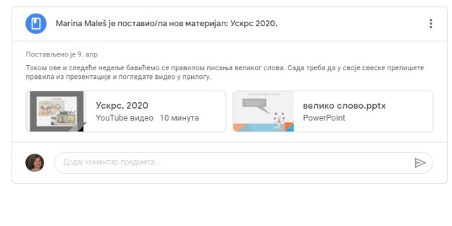
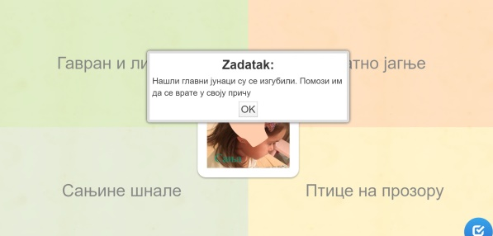
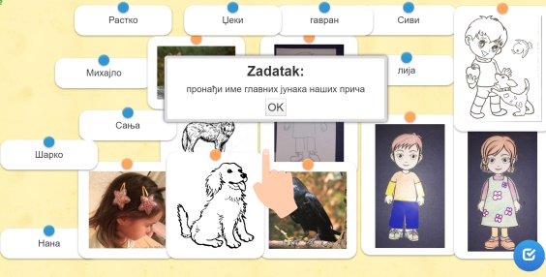
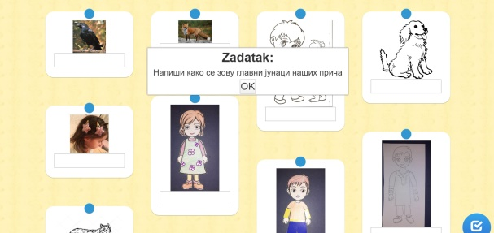
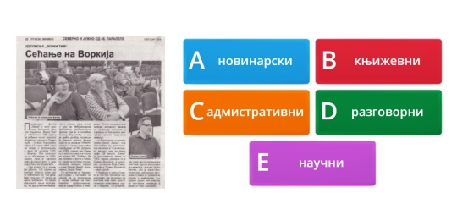
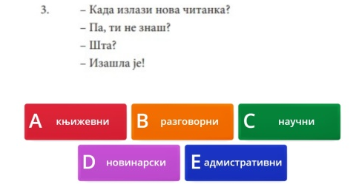
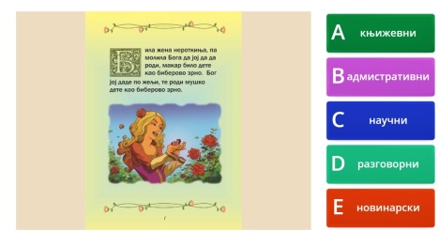
1. УВОДНЕ АКТИВНОСТИ
Ученици првог разреда (на мерама идивидуализације) понављали су помоћу ПП презентације правило писања великог слова
Ученици на ИОП-у 1/ИОП-у 2 радили су вежбе у алату Learning Apps
Ученици четвртог разреда су поновили функционалне стилове помоћу вежбе у алату Wordwall.

Slide 5
2. АКТИВНОСТ ГЛЕДАЊЕ ФИЛМА - УСКСРС 2020.
За потребе пројекта кратак филм Ускрс 2020. припремиле су наставница српског језика Марина Малеш и вероучитељица Љубица Ковачевић. Сви ученици су погледали филм.
https://www.youtube.com/watch?v=xYyNLid1MMw&t=92s

Slide 6
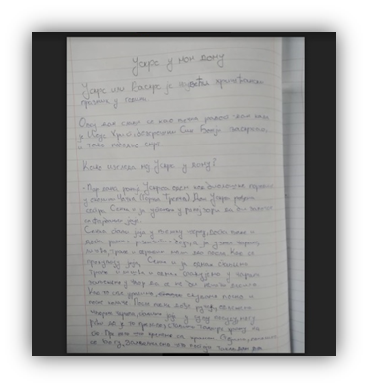
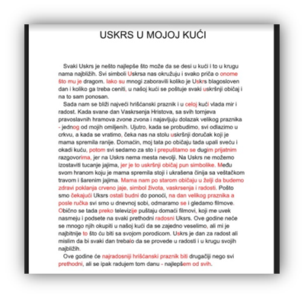
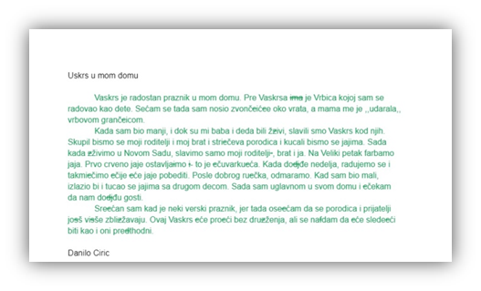
3. АКТИВНОСТ ОДРЕЂИВАЊЕ ФУНКЦИОНАЛНОГ СТИЛА И ПИСАЊЕ САСТАВА
Ученици четвртог разреда су oдређивали функционални стил текста из филма Ускрс 2020.
Потом су писали састав на тему Ускрс у мом дому.

Slide 7
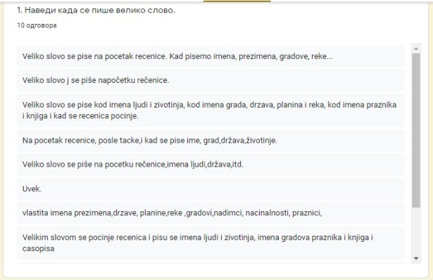
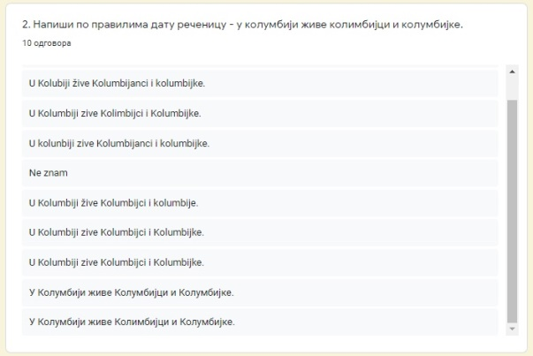
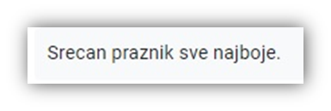
4. АКТИВНОСТ РЕШАВАЊЕ ЗАДАТАКА И ПИСАЊЕ ЧЕСТИТКИ У ГУГЛ УПИТНИКУ
Ученици првог разреда (на мерама индивидуализације) су у гугл упитнику Велико слово одговарали на питања у вези са филмом и у вези са правилом писања великог слова…
У другом делу упитника имали су задатака да другу/друговима из одељења честитају празник
честитке из гугл упитника, пошто их је прегледао, наставник је проследио примаоцима

Slide 8
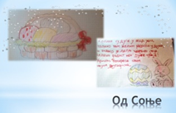
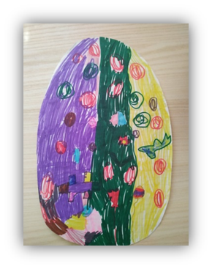
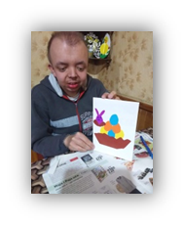
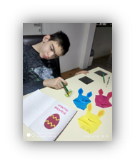
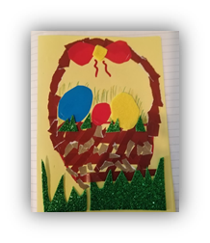
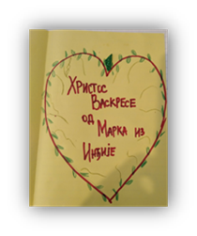
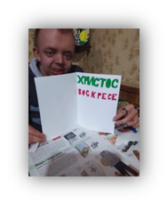
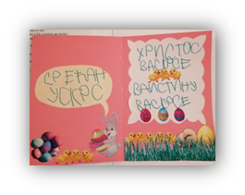
5. АКТИВНОСТ ИЗРАДА ЧЕСТИТКИ, ПРЕЗЕНТАЦИЈЕ И ОТВАРАЊЕ ГАЛЕРИЈЕ
Ученици првог разреда (на ИОП-у1/ИОП-у2) добили су задатак од наставника практичне наставе и наставника српског језика да направе честитку и у њу, поштујући правило писања великог слова, напишу честитку другу из одељења или неком другом.
Честитке 18Р одељења наставник је објединио у ПП презентацији Народи чујте, људи ликујте и подељена је у гугл учионици свим ђацима… тако су све честитке стигле до својих примаоца
У гугл учионици отворена Галерија честитки одељења 14К

Slide 9
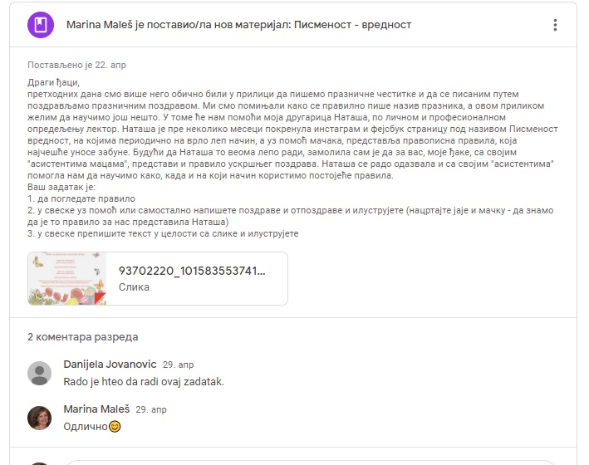
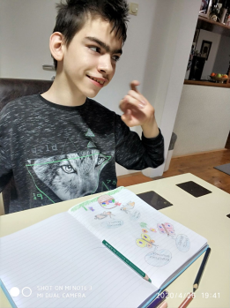
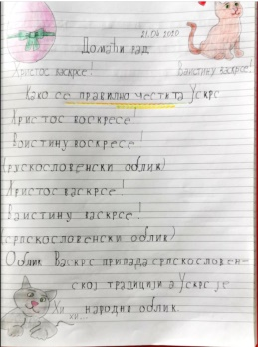
6. АКТИВНОСТ РЕШАВАЊЕ НЕДОУМИЦЕ
Пошто су све честитке стигле онима којима су биле упућене, ученици су приметили да су честитке писане двојако – Христос васкрсе! / Христос воскресе. Поставили су питање у вези са тим, а одговор смо потражили од лекторке Наташе, коју смо пронашли помоћу блога Писменост је вредност https://www.facebook.com/neosisanalatinica/?epa=SEARCH_BOX. Наташа је на наше питање одговорила постером, који је подељен свим ученицима, учесницима пројекта.
Дилема је решена!

Slide 10
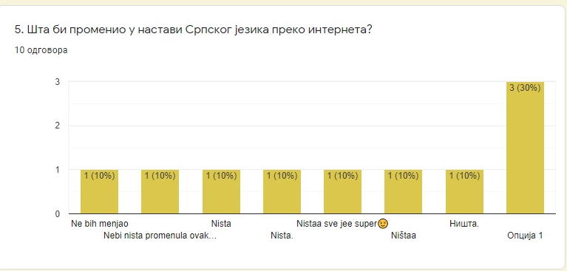
КОМЕНТАРИ
Ученици - по завршетку пројекта рекли су…
Родитељи/хранитељи – писали су…

Slide 11
ХВАЛА НА ПАЖЊИ!
Рад на овом пројекту за мене је био изазов у сваком смислу (личном и професионалном). Подстакао ме је на учење и истраживање. Труд ученика, родитеља и старатеља у мени je будио дивљење, што ме је додатно мотивисало, подстицало и обавезивало да активности будно пратим и усмеравам до краја.

Slide 12
ПРИЛОЗИ
Сагласности родитеља

